Slide 1
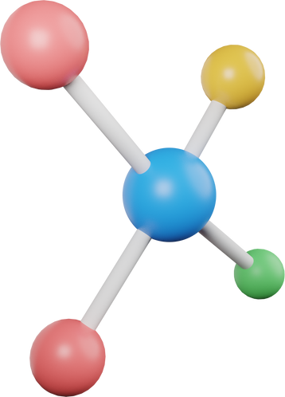
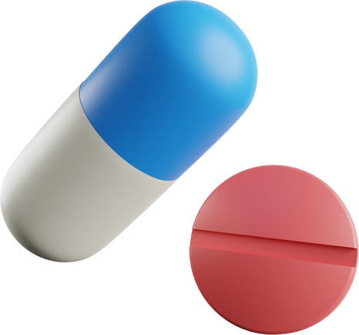
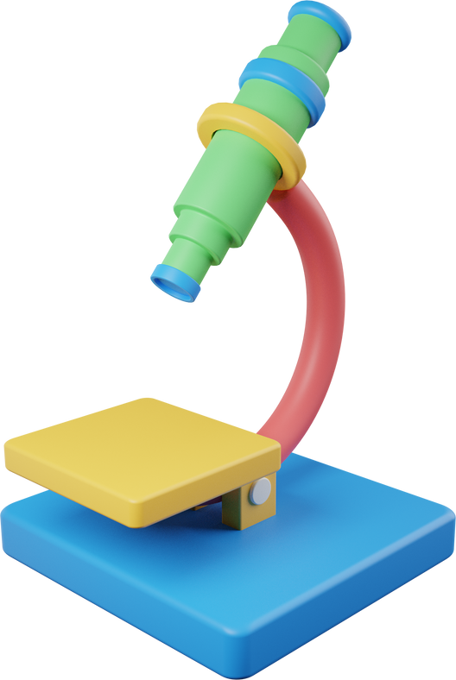
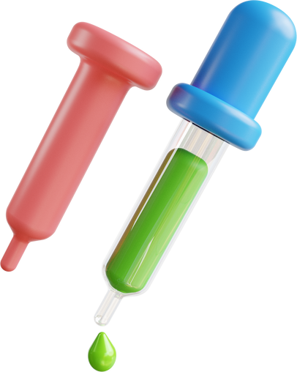
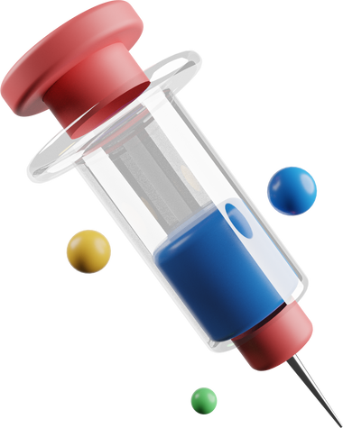
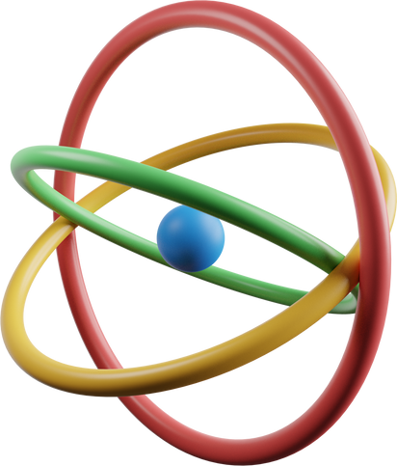
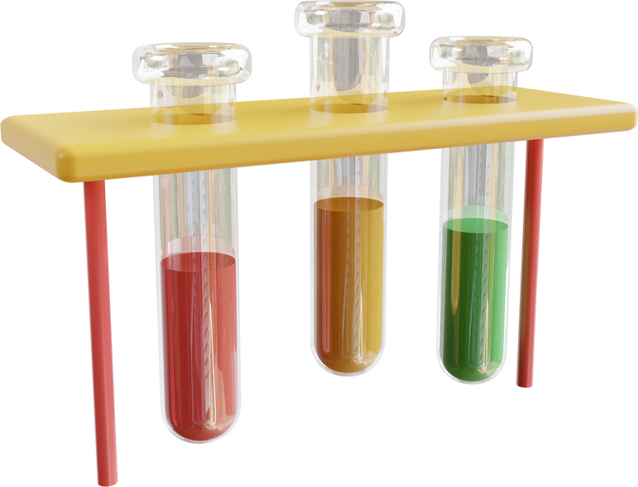
CHÀO MỪNG CÁC EM ĐẾN VỚI BÀI HỌC MỚI

Slide 2
KHỞI ĐỘNG
Trong các phản ứng hóa học, có một loại phản ứng trong đó các chất sản phẩm có khả năng phản ứng để tạo thành các chất đầu → Phản ứng xảy ra không hoàn toàn và thường có hiệu suất không cao.
Phản ứng tổng hợp ammonia từ nitrogen và hydrogen thuộc loại phản ứng này.

Slide 3
KHỞI ĐỘNG
Các phản ứng này được gọi là phản ứng gì?
Để tăng hiệu suất, cần điều chỉnh những điều kiện phản ứng như nhiệt độ, áp suất, nồng độ,… như thế nào?

Slide 4
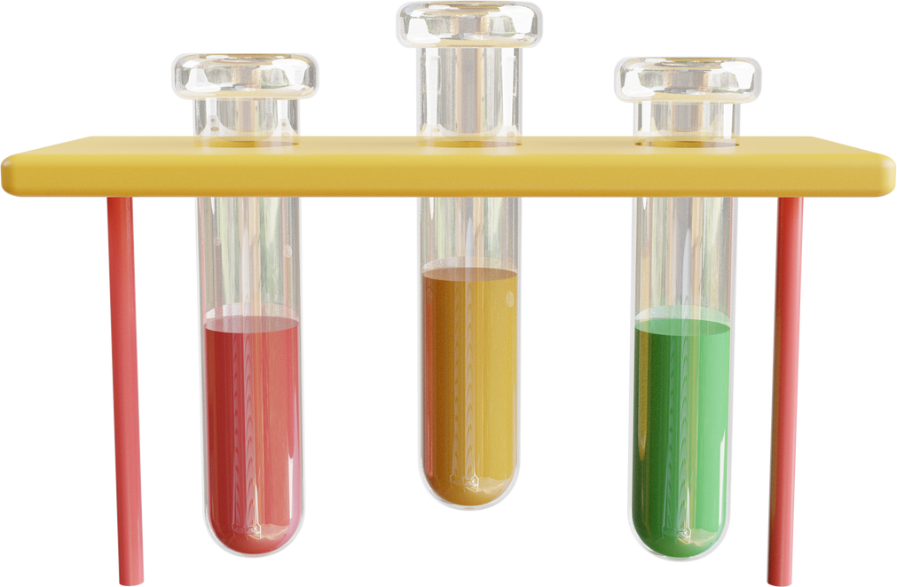
CHƯƠNG I. CÂN BẰNG HOÁ HỌC
BÀI 1. KHÁI NIỆM VỀ CÂN BẰNG HOÁ HỌC

Slide 5
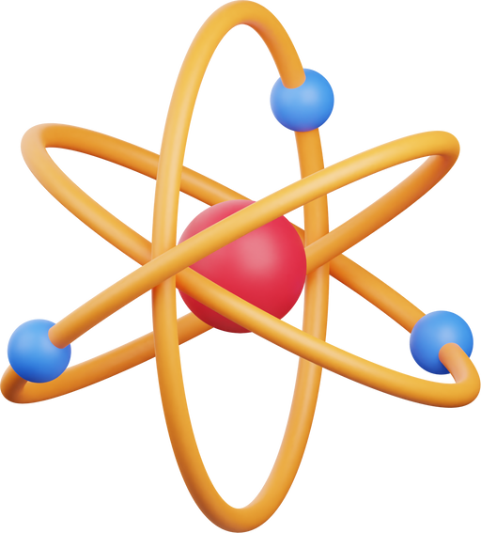
NỘI DUNG BÀI HỌC
1. PHẢN ỨNG MỘT CHIỀU, PHẢN ỨNG THUẬN NGHỊCH VÀ CÂN BẰNG HOÁ HỌC
2. HẰNG SỐ CÂN BẰNG CỦA
PHẢN ỨNG THUẬN NGHỊCH

Slide 6
NỘI DUNG BÀI HỌC
3. SỰ CHUYỂN DỊCH CÂN BẰNG
HOÁ HỌC
4. CÁC YẾU TỐ ẢNH HƯỞNG ĐẾN
CÂN BẰNG HOÁ HỌC

Slide 7
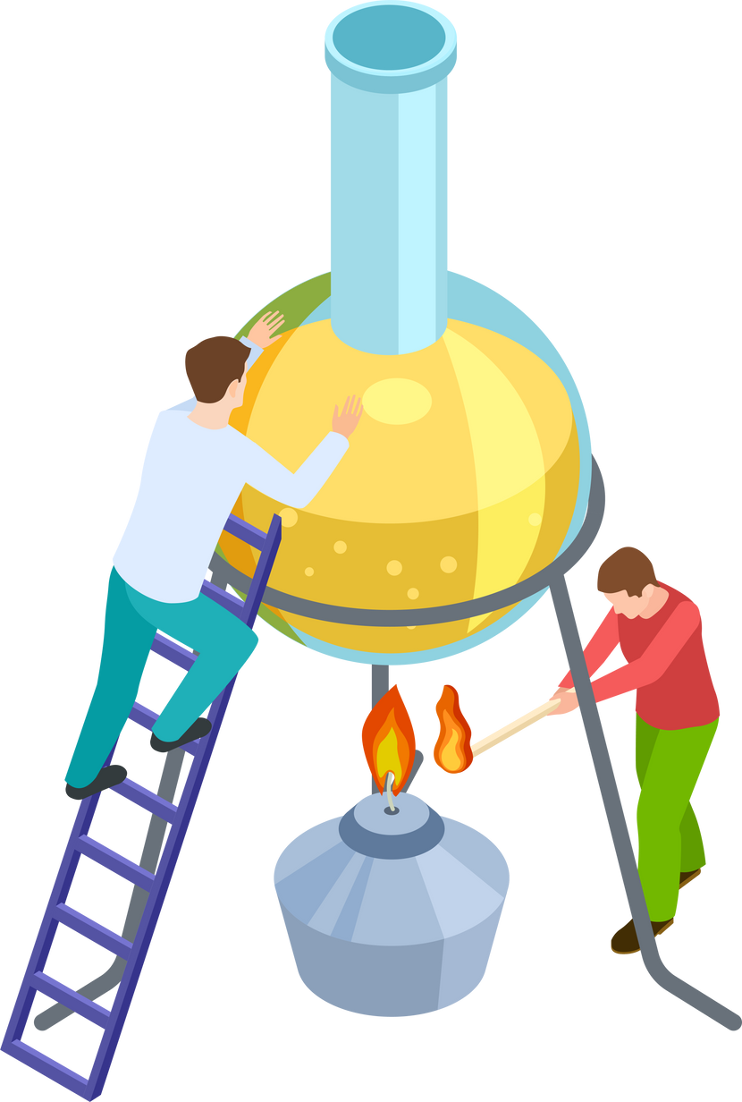
1. PHẢN ỨNG MỘT CHIỀU, PHẢN ỨNG THUẬN NGHỊCH VÀ CÂN BẰNG HOÁ HỌC

Slide 8
Phản ứng điều chế khí oxygen trong phòng thí nghiệm bằng cách đun nóng tinh thể KMnO₄ (thuốc tím) tạo thành K₂MnO₄, MnO₂, O₂ có phương trình hóa học như sau:
2KMnO₄ $\underset{→}{t^{o}}$ K₂MnO₄ + MnO₂ + O₂$↑$ (1)
Câu hỏi thảo luận: Dựa vào phương trình hóa học của phản ứng điều chế khí oxygen từ KMnO₄, em hãy cho biết phản ứng có xảy ra theo chiều ngược lại không?

Slide 9
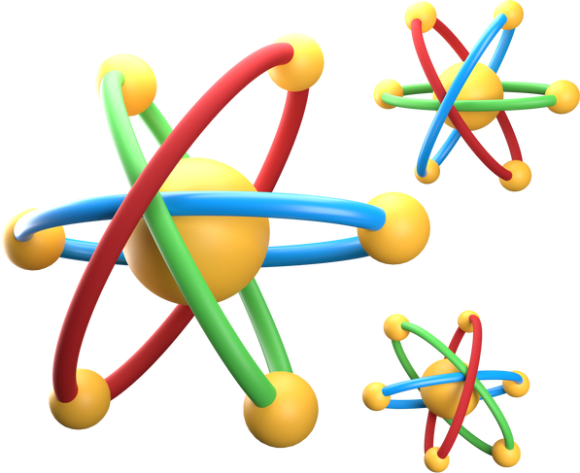
2KMnO₄ $\underset{→}{t^{o}}$ K₂MnO₄ + MnO₂ + O₂$↑$ (1)
Nhận xét: Phản ứng không xảy ra theo chiều ngược lại
Đặc điểm: Các chất sản phẩm (K₂MnO₄, MnO₂ và O₂) không phản ứng được với nhau để tạo thành các chất đầu (KMnO₄)
Phản ứng một chiều

Slide 10
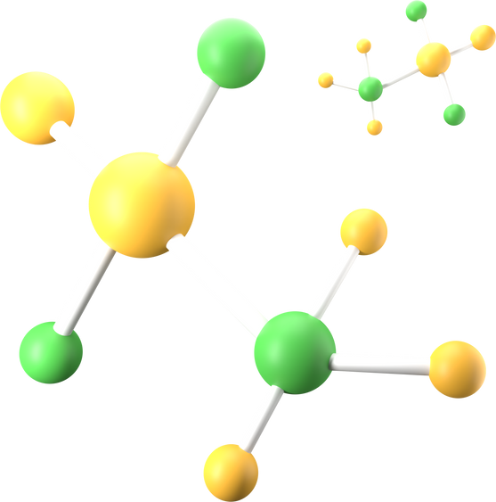
Nhận xét
Khái niệm: Phản ứng một chiều là phản ứng chỉ xảy ra theo chiều từ chất tham gia tạo thành sản phẩm mà sản phẩm không thể tác dụng lại với nhau để tạo thành chất ban đầu.
Kí hiệu chiều phản ứng: $⟶$
Ví dụ : NaOH + HCl $⟶$ NaCl + H₂O

Slide 11
Vậy có phản ứng nào mà các chất sản phẩm lại phản ứng được với nhau để tạo thành chất đầu không ?

Slide 12
Phản ứng thuận nghịch
THẢO LUẬN NHÓM: Quan sát phản ứng sau và trả lời câu hỏi câu hỏi 2 (SGK tr.6)
Cl₂(g) + H₂O(l) $⇋$ HCl(aq) + HClO(aq) (2)
Phản ứng trên xảy ra theo hai chiều, các chất sản phẩm tác dụng được với nhau tạo lại Cl₂ và H₂O
Phản ứng Cl₂ tác dụng với H₂O có đặc điểm gì khác với phản ứng nhiệt phân thuốc tím?
Phản ứng thuận nghịch

Slide 13
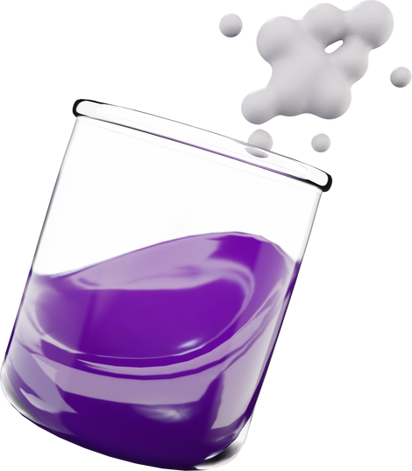
Phản ứng thuận nghịch
THẢO LUẬN NHÓM: Quan sát phản ứng sau và trả lời câu hỏi câu hỏi 2 (SGK tr.6)
Cl₂(g) + H₂O(l) $⇋$ HCl(aq) + HClO(aq) (2)
Phản ứng thuận:
Cl₂ + H₂O $⟶$ HCl + HClO
Phản ứng nghịch:
HCl + HClO $⟶$ Cl₂ + H₂O

Slide 14
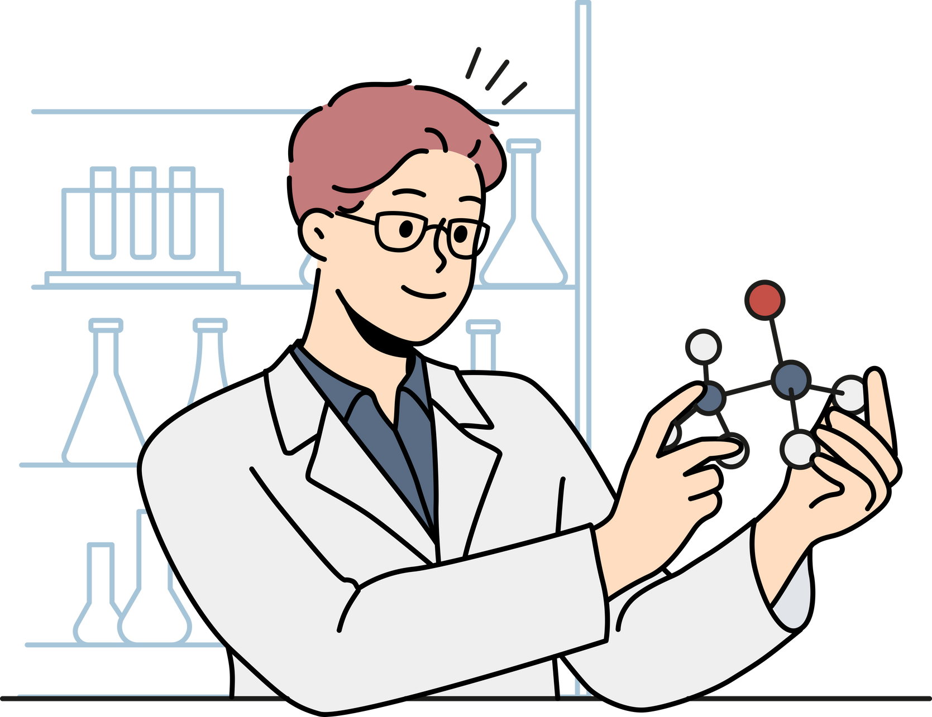
Phản ứng thuận nghịch
Khái niệm: Phản ứng thuận nghịch là phản ứng xảy ra theo hai chiều ngược nhau trong cùng điều xác định.
Kí hiệu chiều phản ứng: $⇌$. Chiều từ trái sang phải là chiều thuận, chiều từ phải sang trái là chiều nghịch.
Ví dụ: 3O₂ $⇌$ 2O₃

Slide 15
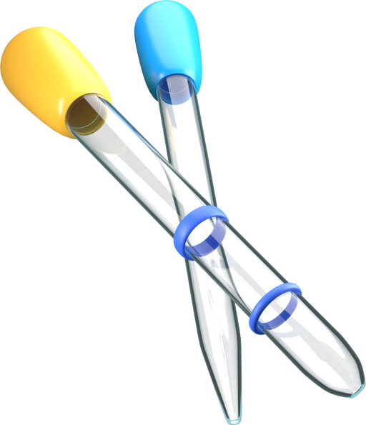
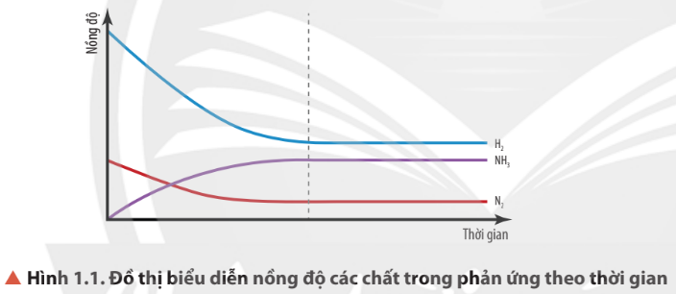
Trạng thái cân bằng
THẢO LUẬN NHÓM: Nghiên cứu trạng thái cân bằng hóa học thông qua phản ứng và trả lời câu hỏi 3, 4 (SGK tr.6)
t°, xt, p
N₂(g) + 3H₂(g) $⇋$ 2NH₃(g)
Câu hỏi 3 (SGK tr.6). Quan sát Hình 1.1, nhận xét sự biến thiên nồng độ của các chất trong hệ phản ứng theo thời gian (với điều kiện nhiệt độ không đổi).

Slide 16
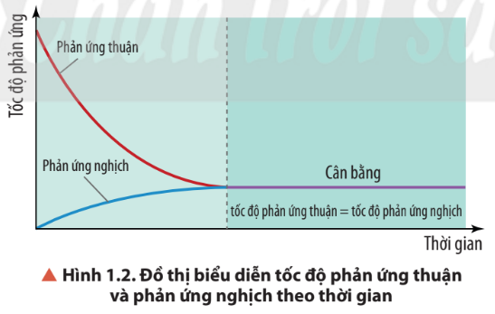
Trạng thái cân bằng
Câu hỏi 4 (SGK tr.6). Quan sát Hình 1.2, nhận xét về tốc độ của phản ứng thuận và tốc độ của phản ứng nghịch theo thời gian trong điều kiện nhiệt độ không đổi. Nồng độ các chất trong phản ứng thay đổi như thế?

Slide 17
Trạng thái cân bằng
Câu hỏi 3.
Theo thời gian: số mol N₂, H₂ giảm dần và đến một thời điểm → Không thay đổi nữa
Theo thời gian: số mol NH₃ tăng dần và đến cùng một thời điểm → Không thay đổi nữa

Slide 18
Trạng thái cân bằng
Câu hỏi 4.
Theo thời gian, số mol N₂, H₂ giảm dần
Biểu thức định luật tác dụng khối lượng đối với phản ứng thuận:
v_{t} = k_{t} $[$N₂$]$. $[$H₂$]$³
Biểu thức định luật tác dụng khối lượng đối với phản ứng nghịch:
v_{n} = k_{n} $[$NH₃$]$²
[N₂] và [H₂] giảm dần
Tốc độ phản ứng thuận giảm

Slide 19
Trạng thái cân bằng
Câu hỏi 4.
Theo thời gian, số mol NH₃ tăng dần
Biểu thức định luật tác dụng khối lượng đối với phản ứng thuận:
v_{t} = k_{t} $[$N₂$]$. $[$H₂$]$³
Biểu thức định luật tác dụng khối lượng đối với phản ứng nghịch:
v_{n} = k_{n} $[$NH₃$]$²
[NH₃] tăng dần
Tốc độ phản ứng nghịch tăng

Slide 20
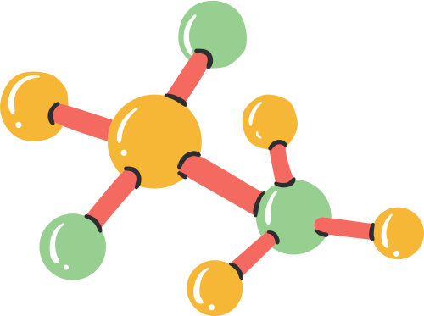
Nhận xét
Trong thí nghiệm:
Lúc đầu: Phản ứng thuận có tốc độ lớn hơn phản ứng nghịch, ưu tiên tạo ra ammonia.
Theo thời gian: Tốc độ phản ứng thuận giảm dần, tốc độ phản ứng nghịch tăng dần đến khi tốc độ hai phản ứng bằng nhau.
Tại thời điểm này: Số mol của các chất hydrogen, nitrogen, ammonia không thay đổi nữa.
Thời điểm phản ứng thuận nghịch đạt tới trạng thái cân bằng.

Slide 21
Trạng thái cân bằng
Khái niệm: Trạng thái cân bằng của phản ứng thuận nghịch là trạng thái tại tốc độ phản ứng thuận bằng tốc độ phản ứng nghịch.

Slide 22
Trạng thái cân bằng
ĐẶC
ĐIỂM
Cân bằng hóa học là một cân bằng động
Ở trạng thái cân bằng: Phản ứng thuận và phản ứng nghịch vẫn xảy ra với tốc độ bằng nhau
→ Không nhận thấy sự thay đổi thành phần của hệ

Slide 23
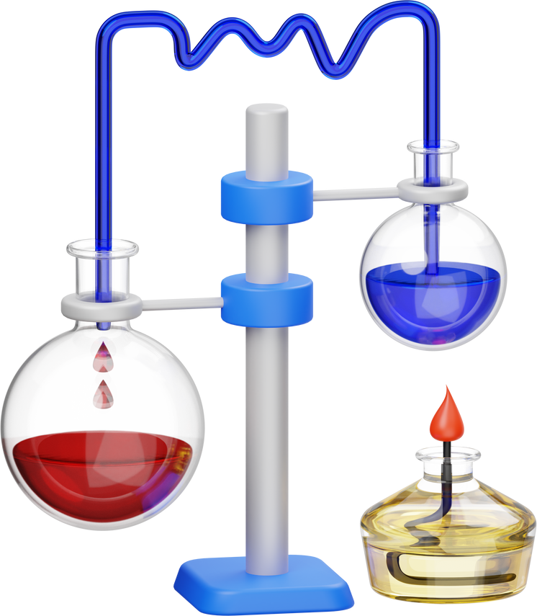
2. HẰNG SỐ CÂN BẰNG CỦA PHẢN ỨNG THUẬN NGHỊCH

Slide 24
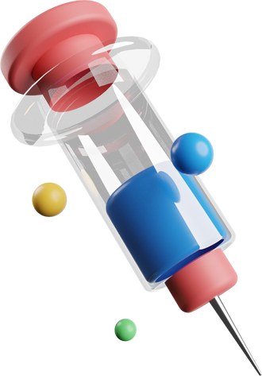
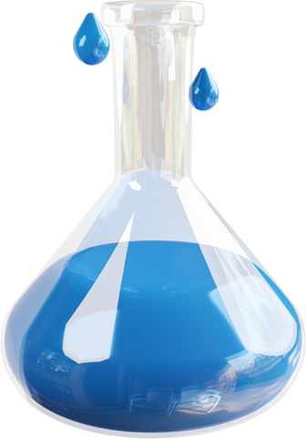
HOẠT ĐỘNG NHÓM
Thảo luận, tìm hiểu hằng số cân bằng của phản ứng thuận nghịch qua hệ cân bằng dưới đây và trả lời câu hỏi 5, 6 (SGK tr.7)
2NO₂(g) $⇌$ N₂O₂(g)
(nâu đỏ) (không màu)

Slide 25
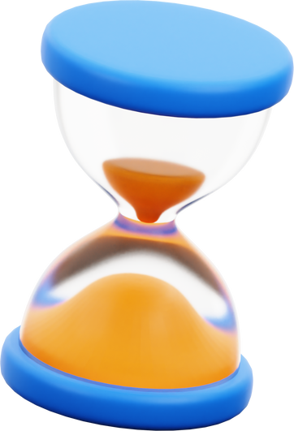
Câu hỏi 5 (SGK tr.7). Sử dụng dữ liệu Bảng 1.1, hãy tính giá trị biểu thức $\frac{[N_{2}O_{4}]}{{[{NO}_{2}]}^{2}}$ trong 5 thí nghiệm. Nhận xét giá trị thu được từ các thí nghiệm khác nhau.
Thí nghiệm | Nồng độ ban đầu, mol/L |  | Nồng độ ở trạng thái cân bằng, mol/L
 | $$c_{NO_{2}}$$ | $$c_{N_{2}O_{4}}$$ | $$[{NO}_{2}]$$ | $$[N_{2}O_{4}]$$
1 | 0,0000 | 0,6700 | 0,0547 | 0,6430
2 | 0,0500 | 0,4460 | 0,0457 | 0,4480
3 | 0,0300 | 0,5000 | 0,0475 | 0,4910
4 | 0,0400 | 0,6000 | 0,0523 | 0,5940
5 | 0,2000 | 0,0000 | 0,0204 | 0,0898
Bảng 1.1. Dữ liệu thực nghiệm về nồng độ các khí trước và sau khi đặt trạng thái cân bằng ở 25°C

Slide 26
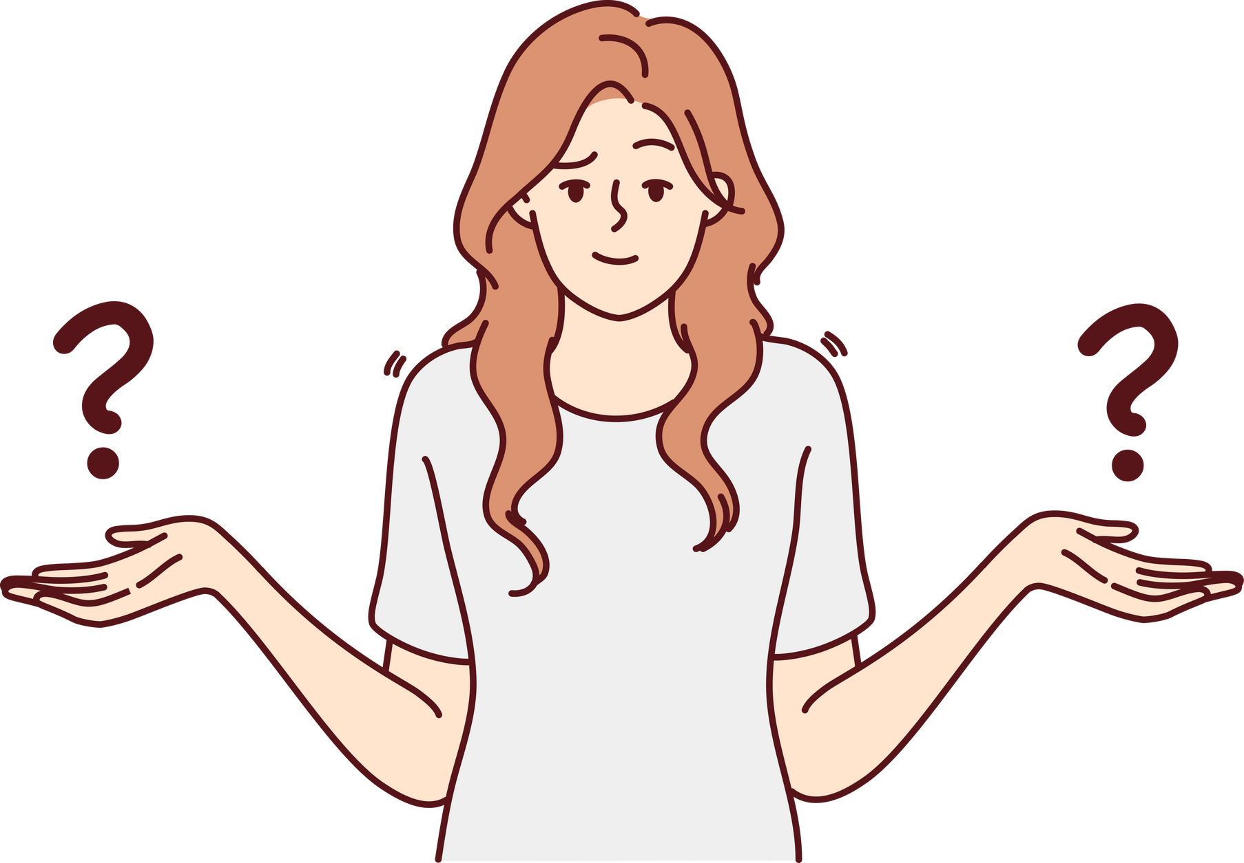
Câu hỏi 6 (SGK tr.7). Viết các biểu thức tính tốc độ phản ứng thuận và tốc độ phản ứng nghịch của phản ứng thuận nghịch sau, biết phản ứng thuận và phản ứng nghịch đều là phản ứng đơn giản:
aA + bB $⇌$ cC + Dd
Lập tỉ lệ giữa hằng số tốc độ phản ứng thuận và hằng số tốc độ phản ứng nghịch ở trạng thái cân bằng.

Slide 27
Thí nghiệm | Giá trị $\frac{[N_{2}O_{4}]}{{[{NO}_{2}]}^{2}}$
1
2
3
4
5
Câu hỏi 5.
Nhận xét:
Giá trị biểu thức $\frac{[N_{2}O_{4}]}{{[{NO}_{2}]}^{2}}$ thay đổi không đáng kể dù nồng độ ban đầu và nồng độ các chất tại thời điểm cân bằng khác nhau.
$$\frac{0,6430}{{0,0547}^{2}}=214,9$$
$$\frac{0,4480}{{0,0457}^{2}}=214,5$$
$$\frac{0,4910}{{0,0475}^{2}}=217,6$$
$$\frac{0,5940}{{0,0547}^{2}}=214,9$$
$$\frac{0,0898}{{0,0204}^{2}}=215,7$$

Slide 28
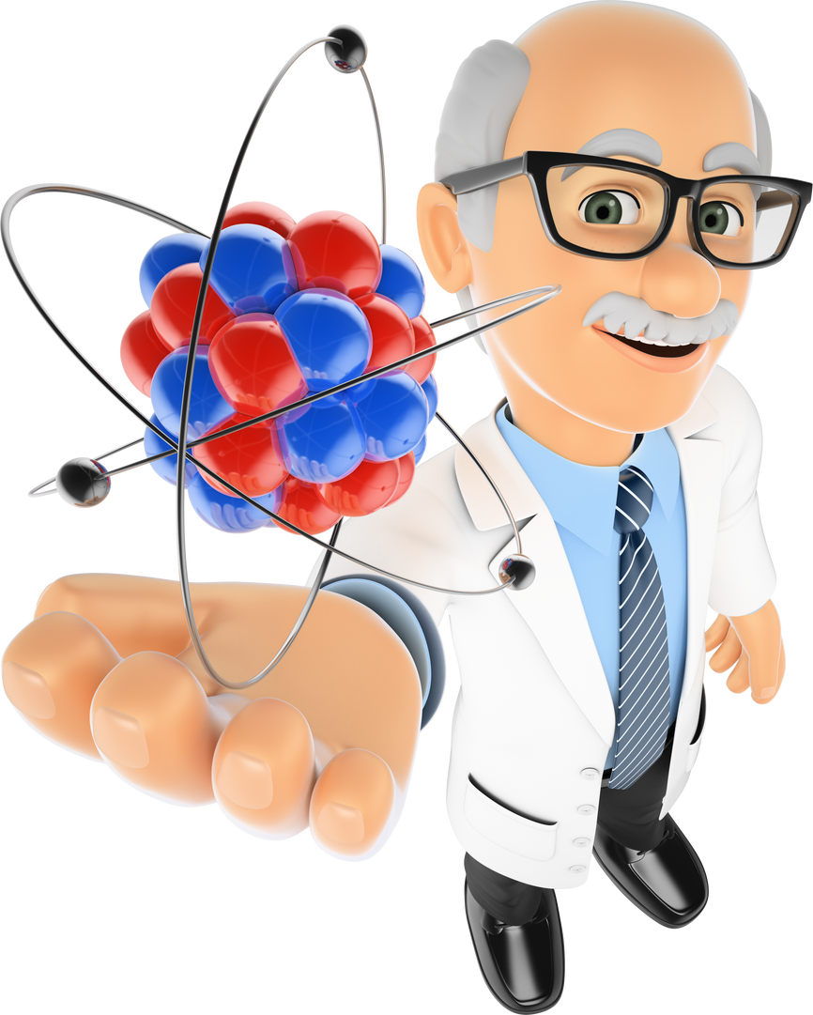
Câu hỏi 6.
Biểu thức định luật tác dụng khối lượng đối với phản ứng thuận:
v_{t} = k_{t}${[A]}^{a}$. $[$B$]$^{b}
Biểu thức định luật tác dụng khối lượng đối với phản ứng nghịch:
v_{n} = k_{n} $[$C$]$^{c}. $[$D$]$^{d}
Ở trạng thái cân bằng: k_{t}${[A]}^{a}$. $[$B$]$^{b} = k_{n} $[$C$]$^{c}. $[$D$]$^{d}
$$⇔\frac{{[C]}^{c}{[D]}^{d}}{{\left[A\right]}^{a}{[B]}^{b}}=\frac{k_{t}}{k_{n}}$$

Slide 29
Kết luận
Tổng quát, nếu có phản ứng thuận nghịch sau: aA + bB $⇌$ cC + dD
Khi phản ứng ở trạng thái cân bằng, ta có:
[A], [B], [C], [D]: Nồng độ mol của các chất M, N, A, B ở trạng thái cân bằng.
a, b, c, d: Hệ số tỉ lượng của các chất trong phương trình hóa học của phản ứng.
$$K_{C}=\frac{{[C]}^{c}{[D]}^{d}}{{[A]}^{a}{[B]}^{b}}$$

Slide 30
Kết luận
Tổng quát, nếu có phản ứng thuận nghịch sau: aA + bB $⇌$ cC + dD
Khi phản ứng ở trạng thái cân bằng, ta có:
K_{C}: Hằng số cân bằng của một phản ứng thuận nghịch.
Phụ thuộc nhiệt độ và bản chất của phản ứng.
Không phụ thuộc nồng độ ban đầu của các chất.
$$K_{C}=\frac{{[C]}^{c}{[D]}^{d}}{{[A]}^{a}{[B]}^{b}}$$

Slide 31
Kết luận
Tổng quát, nếu có phản ứng thuận nghịch sau: aA + bB $⇌$ cC + dD
Khi phản ứng ở trạng thái cân bằng, ta có:
Lưu ý: Nồng độ chất rắn được coi bằng 1 và không có mặt trong biểu thức tính hằng số cân bằng
$$K_{C}=\frac{{[C]}^{c}{[D]}^{d}}{{[A]}^{a}{[B]}^{b}}$$

Slide 32
Lấy ví dụ về phản ứng thuận nghịch có mặt của chất rắn và viết biểu thức hằng số cân bằng của phản ứng?
C(s) + CO₂(g) $⇌$ 2CO(g)
$$K_{C}=\frac{{[CO]}^{2}}{[CO_{2}]}$$
Mở rộng kiến thức: Trong phản ứng thuận nghịch thì hằng số cân bằng K_{C} là một đại lượng có ý nghĩa quan trọng, nó cho biết mức độ xảy ra của một phản ứng

Slide 33
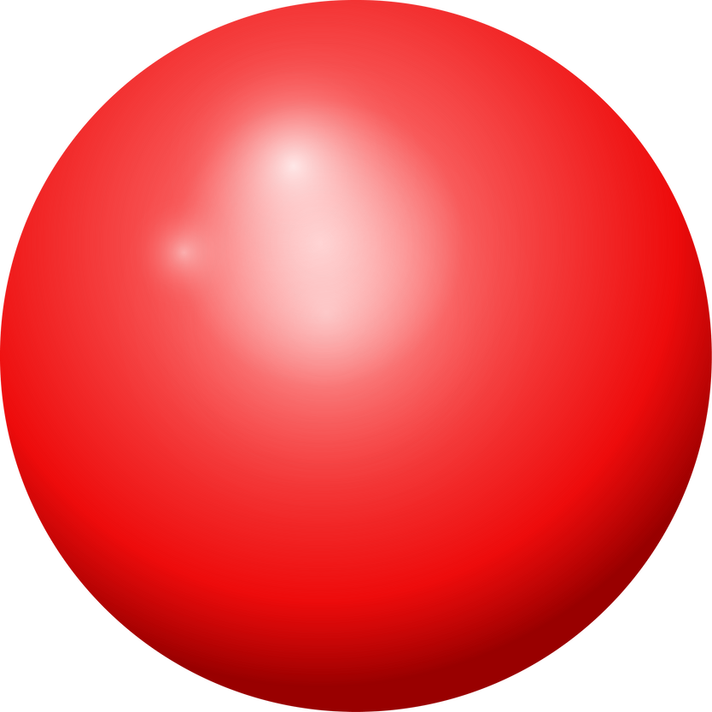
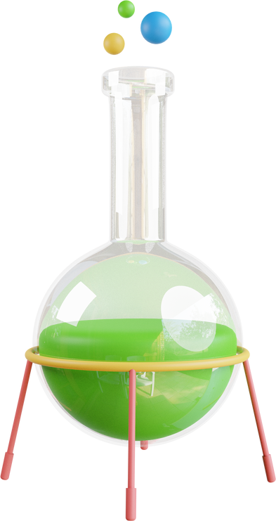
3. SỰ DỊCH CHUYỂN
CÂN BẰNG HOÁ HỌC

Slide 34
Ảnh hưởng của nhiệt độ tới cân bằng hoá học
HOẠT ĐỘNG NHÓM
Thực hiện thí nghiệm 1:
2NO₂(g) $⇌$ N₂O₄(g) $∆_{r}H_{298}^{o}$< 0 (8)
(màu nâu đỏ) (không màu)
Thực hiện thí nghiệm 2:
CH₃COONa(aq) + H₂O(l) $⇌$ CH₃COOH(aq) + NaOH(aq)
$∆_{r}H_{298}^{o}$> 0

Slide 35
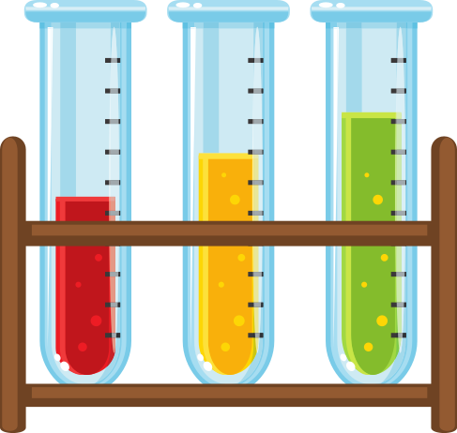
Thí nghiệm 1
Bình 1 để đối chứng
Dụng cụ: bình cầu, cốc thuỷ tinh
Hoá chất:
3 bình chứa khí NO₂ có màu giống nhau
Nước nóng (~ 60ºC – 80ºC)
Nước đá
Bình 2 ngâm vào cốc nước đá
Bình 3 ngâm vào cốc nước nóng

Slide 36
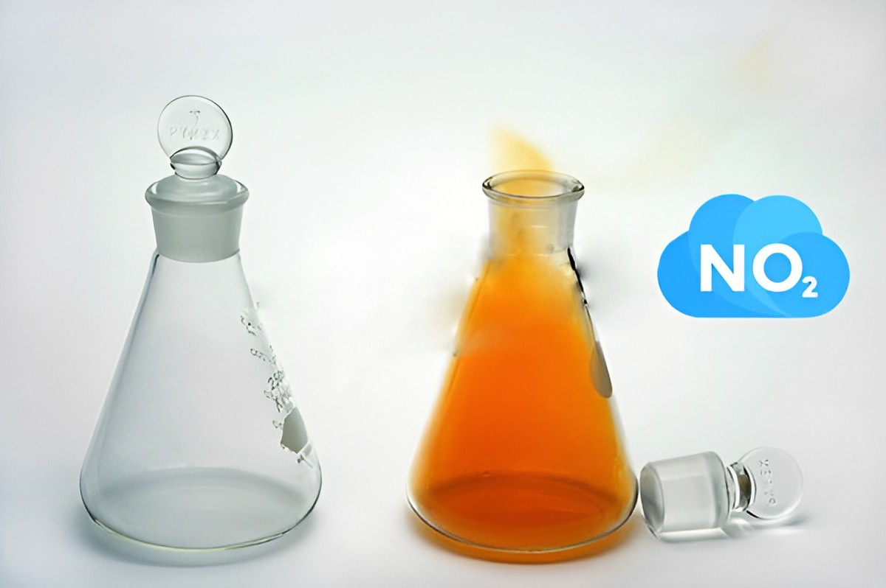
Thí nghiệm 1
Trả lời câu hỏi 7 (SGK tr.7):
Nêu hiện tượng xảy ra trong Thí nghiệm 1, từ đó cho biết chiều chuyển dịch cân bằng của phản ứng trong bình 2 và bình 3?
Chú ý: NO₂ là khí độc, chú ý
nút kín bình chứa

Slide 37
Thí nghiệm 1
2NO₂(g) $⇌$ N₂O₄(g)
(màu nâu đỏ) (không màu)
Ống nghiệm | Tăng nhiệt độ | Giảm nhiệt độ
Hiện tượng | Màu của khí trong bình đậm hơn | Màu của khí trong bình nhạt hơn
Chiều chuyển dịch cân bằng (thuận/nghịch) | Theo chiều nghịch | Theo chiều thuận

Slide 38
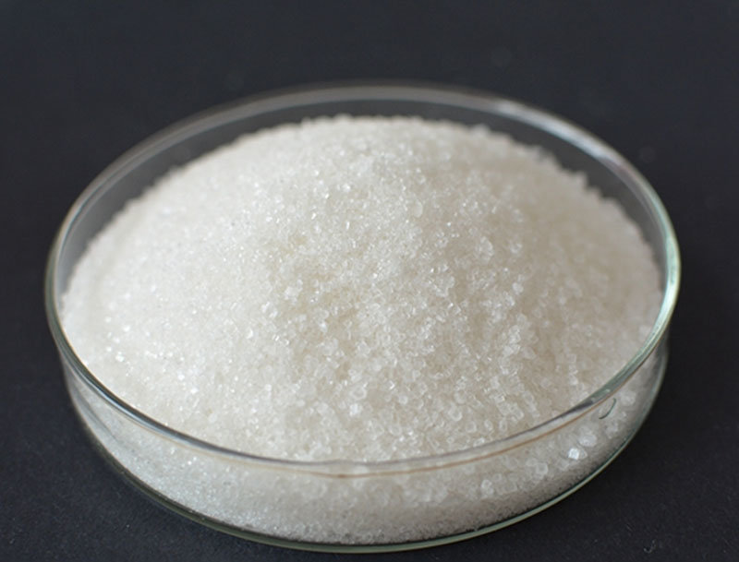
Thí nghiệm 2
Dụng cụ: bình tam giác, cốc thủy tinh 100 mL, đũa thủy tinh, đèn cồn, lưới và kiềng đun
Hoá chất:
Sodium acetate (CH₃COONa) rắn
Dung dịch phenolphthalein
Nước cất
Sodium acetate (CH₃COONa) rắn

Slide 39
Thí nghiệm 2
Bước 1:
Cho ~10 gam CH₃COONa và 50 mL nước cất vào cốc thủy tinh 100 mL.
Dùng đũa thủy tinh khuấy đều.
Nhỏ vài giọt phenolphalein vào, lắc đều.
Chia dung dịch vào 2 bình tam giác.
Bước 2: Đun nhẹ (1) trong vài phút, bình (2) dùng để so sánh.

Slide 40
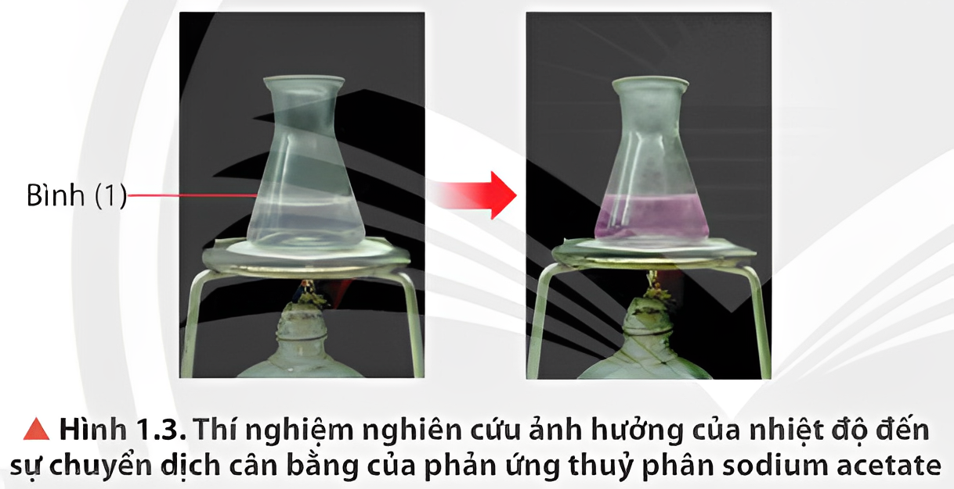
Thảo luận và trả lời câu hỏi:
Câu hỏi 8 (SGK tr.8). Nhận xét hiện tượng xảy ra trong Thí nghiệm 2.
Câu hỏi 9 (SGK tr.8). Khi đun nóng, phản ứng trong bình (1) chuyển dịch theo chiều nào?

Slide 41
Thí nghiệm 2
CH₃COONa(aq) + H₂O(l) $⇌$ CH₃COOH(aq) + NaOH(aq)
Tác động | Tăng nhiệt độ | Giảm nhiệt độ
Hiện tượng | Màu dung dịch đậm hơn | Màu dung dịch nhạt hơn
Chiều chuyển dịch cân bằng (thuận/nghịch) | Theo chiều thuận | Theo chiều nghịch

Slide 42
Kết luận
Ảnh hưởng của nhiệt độ tới cân bằng hoá học
Sự chuyển dịch cân bằng hóa học là sự dịch chuyển từ trạng thái cân bằng này sang trạng thái cân bằng khác.

Slide 43
4. CÁC YẾU TỐ ẢNH HƯỞNG ĐẾN CÂN BẰNG HOÁ HỌC

Slide 44
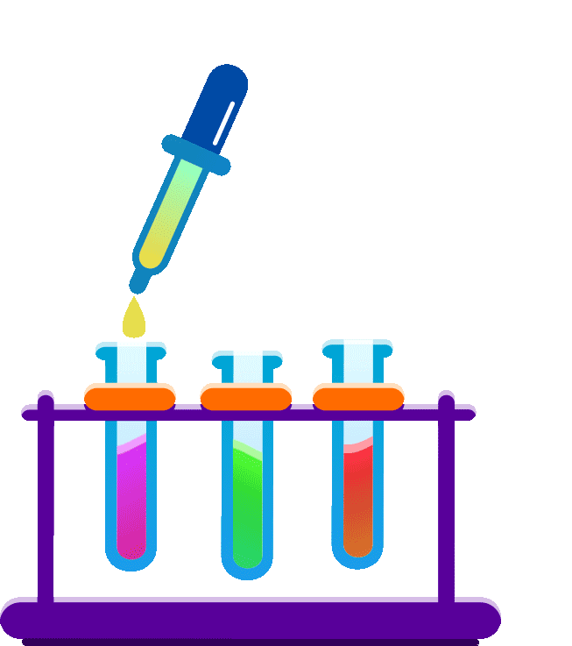
Nguyên lí chuyển dịch cân bằng La Chatelier
Nguyên lí: Một phản ứng thuận nghịch đang ở trạng thái cân bằng khi chịu tác động từ bên ngoài như biến đổi nhiệt độ, nồng độ hay áp suất thì cân bằng sẽ chuyển dịch theo chiều làm giảm tác động bên ngoài đó.

Slide 45
Ảnh hưởng của nhiệt độ đến cân bằng hoá học
HOẠT ĐỘNG NHÓM
2NO₂(g) $⇌$ N₂O₄(g) (1) $∆_{r}H_{298}^{o}$= - 58 kJ
(nâu đỏ) (không màu)
Câu hỏi 10 (SGK tr.9). Cho biết chiều nào của phản ứng (1) là chiều thu nhiệt và chiều nào là chiều tỏa nhiệt.
Câu hỏi 11 (SGK tr.9). Từ hiện tượng ở Thí nghiệm 1, cho biết khi làm lạnh bình (2) và làm nóng bình (3) thì cân bằng chuyển dịch theo chiều tỏa nhiệt hay thu nhiệt?

Slide 46
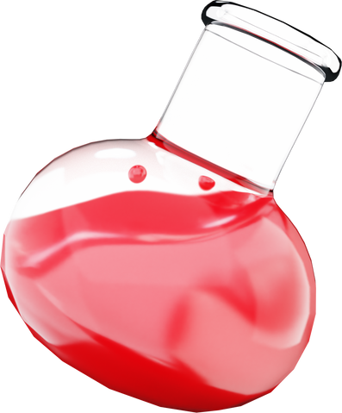
Ảnh hưởng của nhiệt độ đến cân bằng hoá học
2NO₂(g) $⇌$ N₂O₄(g) (1) $∆_{r}H_{298}^{o}$= - 58 kJ
(nâu đỏ) (không màu)
Tác động | Tăng nhiệt độ | Giảm nhiệt độ
Chiều chuyển dịch cân bằng (thuận/nghịch) | Theo chiều thuận | Theo chiều nghịch
Chiều thuận: Tỏa nhiệt
Chiều nghịch: Thu nhiệt

Slide 47
Kết luận
Khi tăng nhiệt độ: Cân bằng chuyển dịch theo chiều phản ứng thu nhiệt, nghĩa là chiều làm giảm tác động của việc tăng nhiệt độ.
Khi giảm nhiệt độ: Cân bằng chuyển dịch theo chiều phản ứng tỏa nhiệt, nghĩa là chiều làm giảm tác động của việc giảm nhiệt độ.

Slide 48
Ảnh hưởng của áp suất đến cân bằng hoá học
2NO₂(g) $⇌$ N₂O₄(g) (2) $K_{C}=\frac{[N_{2}O_{4}]}{{[NO_{2}]}^{2}}$
(nâu đỏ) (không màu)
Khi hệ (2) đạt trạng thái cân bằng, nếu đẩy pit-tông thì áp suất và thể tích của hệ tăng hay giảm? Cân bằng chuyển dịch theo chiều nào?
Khi hệ (2) đạt trạng thái cân bằng, nếu kéo pit-tông ra thì áp suất và thể tích của hệ tăng hay giảm? Cân bằng chuyển dịch theo chiều nào?
Đọc thông tin (SGK tr.9), quan sát Hình 1.4 và trả lời các câu hỏi

Slide 49
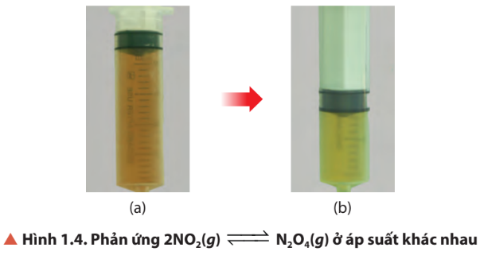
Ảnh hưởng của áp suất đến cân bằng hoá học
2NO₂(g) $⇌$ N₂O₄(g) (2) $K_{C}=\frac{[N_{2}O_{4}]}{{[NO_{2}]}^{2}}$
(nâu đỏ) (không màu)

Slide 50
Ảnh hưởng của áp suất đến cân bằng hoá học
Khi hệ (2) đạt trạng thái cân bằng, nếu đẩy pit-tông thì áp suất của hệ tăng, thể tích giảm. Cân bằng chuyển dịch theo chiều thuận.
Khi hệ (2) đạt trạng thái cân bằng, nếu kéo pit-tông ra thì áp suất của hệ giảm, thể tích tăng. Cân bằng chuyển dịch theo chiều nghịch.

Slide 51
Ảnh hưởng của áp suất đến cân bằng hoá học
2NO₂(g) $⇌$ N₂O₄(g) (2) $K_{C}=\frac{[N_{2}O_{4}]}{{[NO_{2}]}^{2}}$
(nâu đỏ) (không màu)
Khi đẩy pit-tông, thể tích của hệ (2) giảm → Số mol khí của hệ giảm
Thảo luận và trả lời câu hỏi 12 (SGK tr.9): Khi đẩy hoặc kéo pit-tông thì số mol khí của hệ (2) thay đổi như thế nào?
Khi kéo pit-tông, thể tích của hệ (2) tăng → Số mol khí của hệ tăng

Slide 52
Kết luận
Khi hệ đang ở trạng thái cân bằng: Nếu tăng hoặc giảm áp suất của hệ, cân bằng chuyển dịch theo chiều làm giảm hoặc tăng áp suất của hệ.
Khi hệ cân bằng có tổng hệ số tỉ lượng của các chất khí ở hai vế của phương trình hóa học bằng nhau hoặc trong hệ không có chất khí: Việc tăng hoặc giảm áp suất không làm chuyển dịch cân bằng của hệ.

Slide 53
Ảnh hưởng của nồng độ đến cân bằng hoá học
Cho phản ứng sau:
C(s) + CO₂(g) $⇌$ 2CO₂(g) $K_{C}=\frac{{\left[CO\right]}^{2}}{[{CO}_{2}]}$
Khi tăng nồng độ CO₂ thì cân bằng chuyển dịch theo chiều nào?
Khi giảm nồng độ CO thì cân bằng chuyển dịch theo chiều nào?
Nếu hệ có chất rắn thì khi thêm hoặc bớt lượng chất rắn thì trạng thái cân bằng của hệ thay đổi như thế nào?
chiều thuận
chiều nghịch
không chuyển dịch

Slide 54
Ảnh hưởng của nồng độ đến cân bằng hoá học
Câu hỏi 13 (SGK tr.10). Hãy cho biết cân bằng chuyển dịch theo chiều nào khi thêm một lượng khí CO vào hệ cân bằng:
C(s) + CO₂(g) $⇋$ 2CO(g)
Lời giải: Khi thêm một lượng khí CO vào hệ thì cân bằng của hệ chuyển dịch theo chiều làm giảm số mol khí của CO, tức là theo chiều nghịch.

Slide 55
Kết luận
Khi tăng hoặc giảm nồng độ một chất trong cân bằng thì cân bằng chuyển dịch theo chiều làm giảm tác động của việc tăng hoặc giảm nồng độ của chất đó, nghĩa là cân bằng sẽ chuyển dịch tương ứng theo chiều làm giảm hoặc tăng nồng độ của chất đó.

Slide 56
Kết luận
Lưu ý:
Chất xúc tác có tác dụng làm tăng tốc độ phản ứng thuận và phản ứng nghịch → Hệ nhanh chóng đạt trạng thái cân bằng.
Chất xúc tác không làm thay đổi nồng độ các chất trong hệ cân bằng và hằng số cân bằng → Không làm chuyển dịch cân bằng.

Slide 57
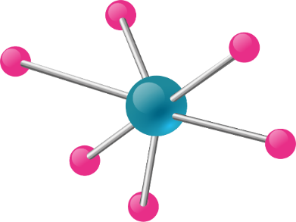
LUYỆN TẬP
Câu 1. Cho cân bằng hóa học: H₂(k) + I₂(k) $⇌$ 2HI(k); $∆$H > 0. Cân bằng không bị chuyển dịch khi:
A. tăng nhiệt độ của hệ
B. giảm nồng độ HI
C. tăng nồng độ H₂
D. giảm áp suất chung của hệ
D. giảm áp suất chung của hệ

Slide 58
LUYỆN TẬP
Câu 2. Xét cân bằng: N₂(k) + 3H₂(k) $⇌$ 2NH₃(k). Biểu thức hằng số cân bằng của phản ứng là:
A. $K=\frac{[NH_{3}]}{\left[N_{2}\right][H_{2}]}$
B. $K=\frac{{[NH_{3}]}^{2}}{\left[N_{2}\right]{[H_{2}]}^{3}}$
B. $K=\frac{{[NH_{3}]}^{2}}{\left[N_{2}\right]{[H_{2}]}^{3}}$
C. $K=\frac{\left[N_{2}\right][H_{2}]}{[NH_{3}]}$
D. $K=\frac{\left[N_{2}\right]{[H_{2}]}^{3}}{{[NH_{3}]}^{2}}$

Slide 59
LUYỆN TẬP
Câu 3. Một phản ứng thuận nghịch đạt đến trạng thái
cân bằng khi nào?
A. Phản ứng thuận đã kết thúc
B. Phản ứng nghịch đã kết thúc
C. Tốc độ phản ứng thuận và nghịch bằng nhau
C. Tốc độ phản ứng thuận và nghịch bằng nhau
D. Nồng độ của các chất tham gia phản ứng và của các chất sản phẩm phản ứng bằng nhau

Slide 60
LUYỆN TẬP
Câu 4. Cho hệ phản ứng sau ở trạng thái cân bằng:
2SO_{2(k)} + O_{2(k)} $⇌$ 2SO_{3(k)}; $∆$H < 0. Nồng độ của SO₃ sẽ tăng lên khi:
A. giảm nồng độ của SO₂
B. tăng nồng độ của O₂
B. tăng nồng độ của O₂
C. tăng nhiệt độ lên rất cao
D. giảm nhiệt độ xuống
rất thấp

Slide 61
LUYỆN TẬP
Câu 5. Khi thay đổi áp suất, những cân bằng hóa học nào dưới đây bị chuyển dịch?
(1) N₂(k) + 3H₂(k) $⇌$ 2NH₃(k)
(2) H₂(k) + I₂(k) $⇌$ 2HI(k)
(3) 2SO₂(k) + O₂(k) $⇌$ 2SO₃(k)
(4) 2NO₂(k) $⇌$ N₂O₄(k)
C. (1), (3), (4)
A. (1), (2), (3)
B. (2), (3), (4)
C. (1), (3), (4)
D. (1), (2), (4)

Slide 62
LUYỆN TẬP
Câu 6. Hằng số cân bằng K_{C} của phản ứng chỉ phụ thuộc
vào yếu tố nào sau đây?
A. Chất xúc tác
B. Nồng độ
C. Áp suất
D. Nhiệt độ
D. Nhiệt độ

Slide 63
LUYỆN TẬP
Câu 7. Cho cân bằng (trong bình kín) sau:
CO(k) + H₂O(k) $⇌$ CO₂(k) + H₂(k) $∆$H < 0
Trong các yếu tố: (1) tăng nhiệt độ; (2) thêm một lượng hơi nước; (3) thêm một lượng H₂; (4) tăng áp suất chung của hệ; (5) dùng chất xúc tác.
Dãy gồm các yếu tố đều làm thay đổi cân bằng của hệ là:
A. (1), (2), (3)
C. (1), (2), (4)
D. (1), (4), (5)
A. (1), (2), (3)
B. (2), (3), (4)

Slide 64
LUYỆN TẬP
Câu 8. Cho các nhận xét sau:
a) Ở trạng thái cân bằng, tốc độ phản ứng thuận bằng tốc độ phản ứng nghịch
b) Ở trạng thái cân bằng, các chất không tham gia phản ứng với nhau
c) Ở trạng thái cân bằng, nồng độ các chất sản phẩm luôn lớn hơn nồng độ các chất đầu
d) Ở trạng thái cân bằng, nồng độ các chất không thay đổi
Các nhận xét đúng là:
A. (a) và (d)
C. (b) và (c)
D. (a) và (c)
A. (a) và (d)
B. (a) và (b)

Slide 65
LUYỆN TẬP
Câu 9. Nhận xét nào sau đây không đúng?
A. Trong phản ứng một chiều, chất sản phẩm không phản ứng lại được với nhau tạo thành chất đầu
B. Trong phản ứng thuận nghịch, các chất sản phẩm có thể phản ứng với nhau để tạo thành chất đầu
C. Phản ứng một chiều là phản ứng xảy ra không hoàn toàn
C. Phản ứng một chiều là phản ứng xảy ra không hoàn toàn
D. Phản ứng thuận nghịch là phản ứng xảy ra theo hai chiều trái ngược nhau trong cùng điều kiện

Slide 66
LUYỆN TẬP
Câu 10. Cho phản ứng: 2SO_{2(k)} + O_{2(k)} $⇌$ 2SO_{3(k)}
Nồng độ ban đầu của SO₂ và O₂ tương ứng là 4 mol/L và 2 mol/L. Khi cân bằng có 80% SO₂ đã phản ứng, hằng số cân bằng của phản ứng là:
A. 40
A. 40
B. 30
C. 20
D. 10

Slide 67
VẬN DỤNG
Bài tập 1. Trên thực tế có các phản ứng sau:
2H₂ + O₂ $⟶$ 2H₂O (1)
2H₂O $\underset{→}{điện phân}$ 2H₂ + O₂ (2)
Vậy có thể viết 2H₂ + O₂ $⇋$ 2H₂O được không? Tại sao?
Lời giải: Không thể viết 2H₂ + O₂ $⇋$ 2H₂O vì phản ứng (1) và (2) xảy ra tại 2 điều kiện khác nhau.

Slide 68
VẬN DỤNG
Bài tập 2. Cho hệ cân bằng sau: 2SO₂(g) + O₂(g) $⇋$ 2SO₃(g) Viết biểu thức tính hằng số cân bằng K_{C} của phản ứng trên?
2SO₂(g) + O₂(g) $⇋$ 2SO₃(g)
$$K_{C}=\frac{{[SO_{3}]}^{2}}{{[SO_{2}]}^{2}[O_{2}]}$$

Slide 69
VẬN DỤNG
Bài tập 3. Người ta thường sản xuất vôi bằng phản ứng nhiệt phân calcium carbonate theo phương trình nhiệt hóa học sau:
CaCO₃(s) $⇌$ CaO(s) + CO₂(g) $∆_{r}H_{298}^{o}$ = 178,1 kJ
Để nâng cao hiệu suất phản ứng sản xuất vôi, cần điều chỉnh nhiệt độ như thế nào? Giải thích.

Slide 70
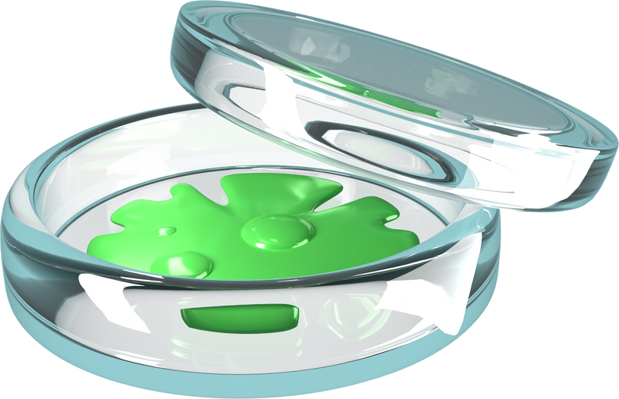
Lời giải:
CaCO₃(s) $⇌$ CaO(s) + CO₂(g) $∆_{r}H_{298}^{o}$ = 178,1 kJ
Tăng nhiệt độ
$∆_{r}H_{298}^{o}$ > 0 → chiều thuận là chiều thu nhiệt
Cân bằng chuyển dịch theo chiều làm giảm nhiệt độ (chiều thu nhiệt)
Tăng nhiệt độ → Cân bằng chuyển dịch theo chiều thuận → Tăng hiệu suất phản ứng

Slide 71
VẬN DỤNG
Bài tập 4. Phản ứng tổng hợp ammonia:
t°, xt, p
N₂(g) + 3H₂(g) $⇋$ 2NH₃(g)
Để thu được NH₃ với hiệu suất cao, cần điều chỉnh áp suất như thế nào?
Lời giải: Sau phản ứng số mol khí giảm → Theo nguyên lí chuyển dịch cân bằng: Khi tăng áp suất, cân bằng chuyển dịch theo chiều giảm áp suất tức là chiều thuận → Tăng hiệu suất thu được NH₃

Slide 72
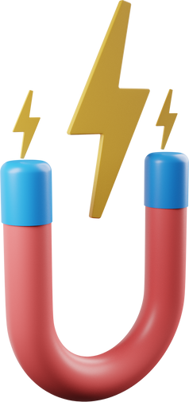
HƯỚNG DẪN VỀ NHÀ
Ôn lại kiến thức
đã học
Làm bài 1 – 5
(SGK tr.11) và bài tập trong SBT
Đọc trước Bài 2: Cân bằng trong dung dịch nước

Slide 73
CẢM ƠN CÁC EM ĐÃ LẮNG NGHE BÀI HỌC

